Slide 1
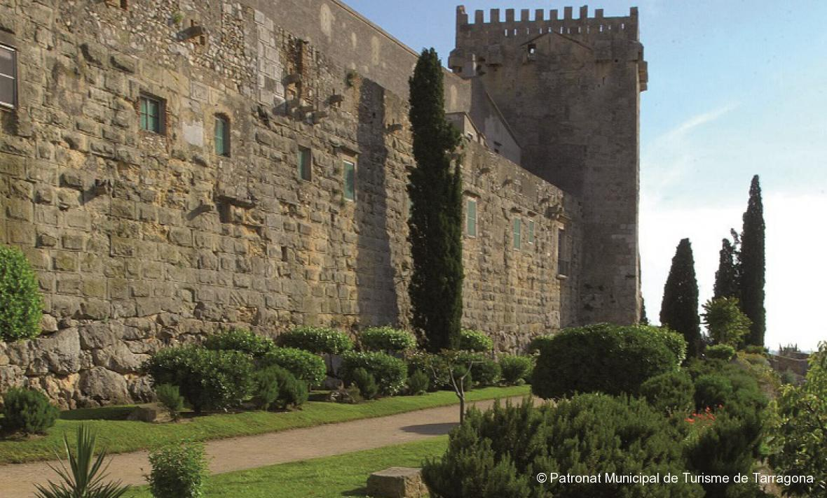
A la Selva del Camp

Slide 2
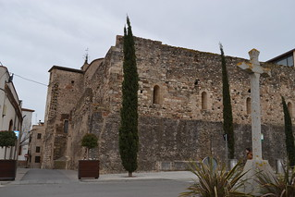
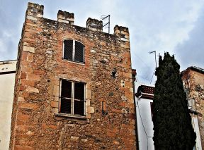
Castell del Paborde del segle XII

Slide 3
El Castell de la Selva va ser durant segles la residencia senyorial de les perfectes de Tarragona i els arquebisbes de la metròpoli. La fortalesa podria haver estat l'antiga casa de l'orde del Temple a Tarragona però la primera notícia documentada que es té del castell del Paborde apareix en una carta d'instrucció dels canonges de Tarragona atorgada per l'arquebisbe Bernat Tort l'any 1154. Els donava un monestir en forma de fortalesa per tal que es poguessin defensar dels corsaris sarraïns. En aquesta fortalesa, el paborde, (administrador general o prepòsit i principal dignitat de l'arquebisbat) i els canonges, disposaven de cellers i graners, refetor, dormidor, cuina i sala capitular.
A la Selva del Camp

